Slide 1





LECCIÓN 13
TIEMPO DE LA LECCIÓN
28/06/2025
IMÁGENES DEL FIN
“Y él respondió: ‘Soy hebreo, y venero al Señor, Dios de los cielos, que hizo la tierra y el mar’ ”
(Jon. 1:9).
WWW.CRISTOWEB.COM

Slide 2
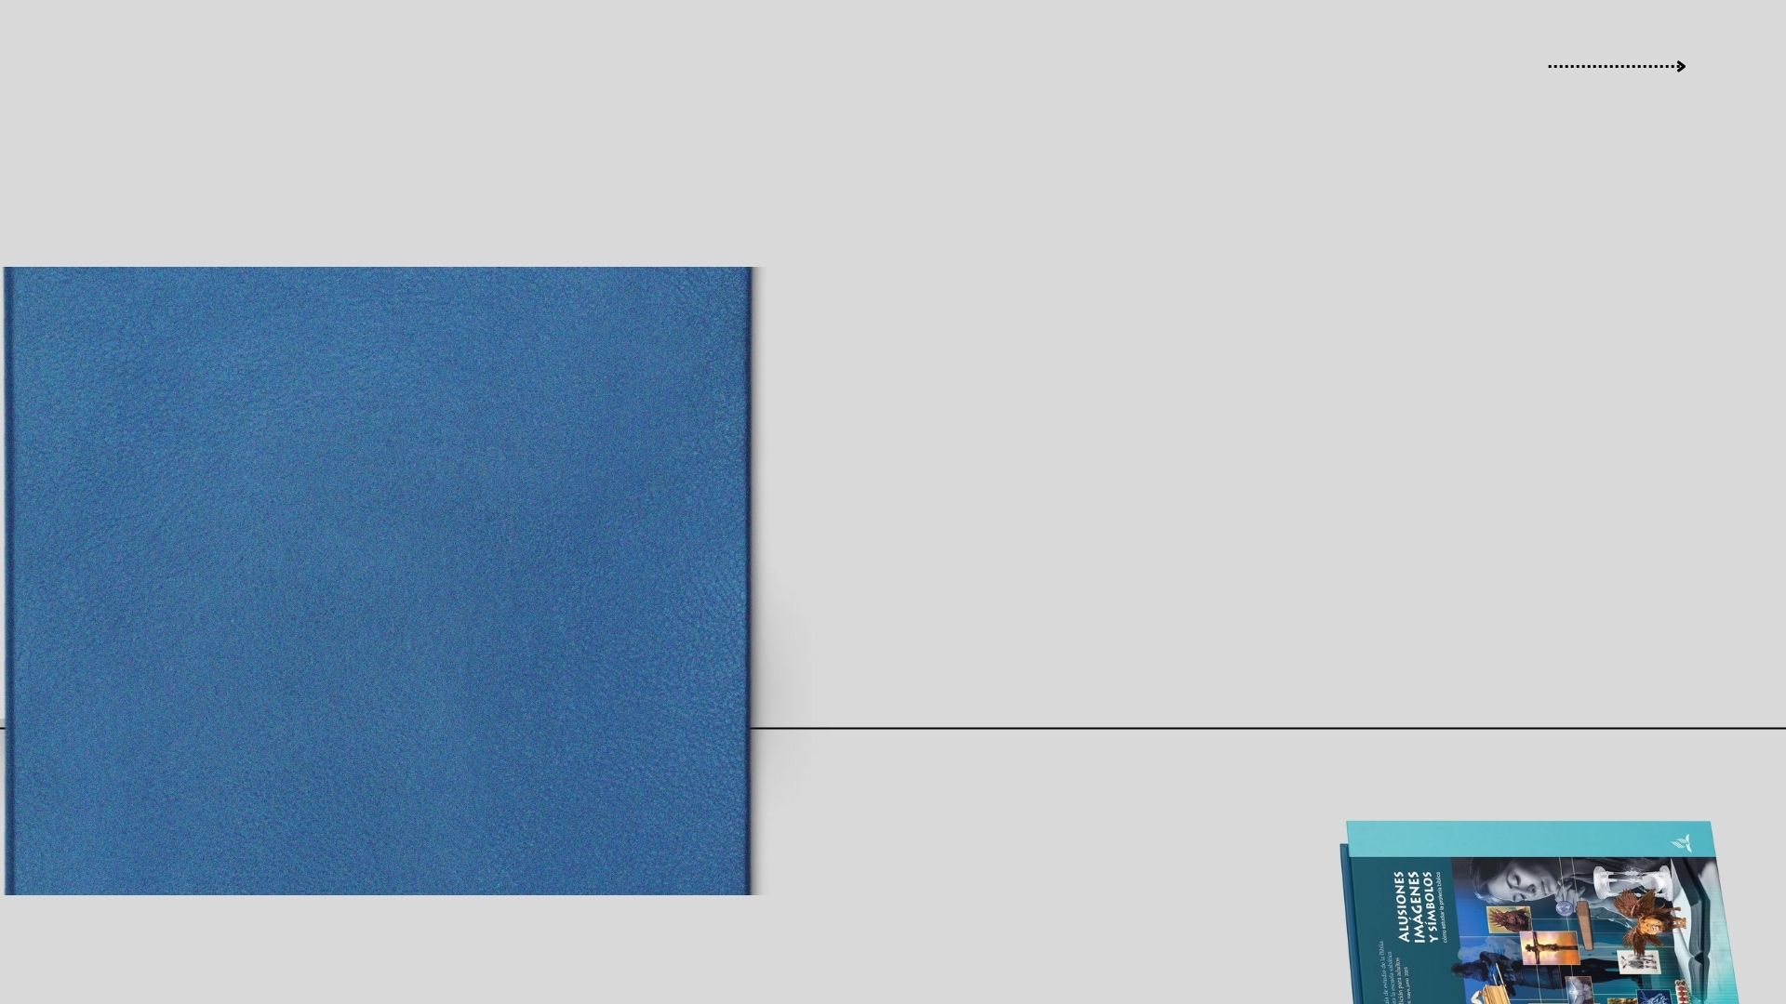

Prefigurando el fin

Slide 3
Que la adoración
tiene su base en el hecho de que Dios
es el Creador de todo, lo cual es fundamental en los tiempos del fin.
1
¿Qué destaca
Jonás sobre la
adoración final?

Slide 4

Jonás 1: 9
Y él les respondió: Soy hebreo, y temo a Jehová, Dios de los cielos, que hizo el mar y la tierra [Dios el Creador].

Slide 5
Ap. 14: 7
diciendo a gran voz: Temed a Dios, y dadle gloria, porque la hora de su juicio ha llegado; y adorad a aquel que hizo el cielo y la tierra, el mar y las fuentes de las aguas [Dios el Creador].

Slide 6

Hay un momento importante en la historia de Jonás que puede señalar hacia el movimiento remanente de los últimos días. Su énfasis en el Señor como aquel “que hizo la tierra y el mar” señala a Dios como el Creador. Este hecho es el fundamento de nuestra adoración dirigida a él, y la adoración es fundamental en los eventos de los últimos días. Lección del domingo.
A

Slide 7
2
Nínive demostró
que algunas profecías son condicionales al arrepentimiento, a diferencia de eventos del fin como la segunda venida de Cristo.
¿Cómo influye el
arrepentimiento de
Nínive en la profecía
del fin?

Slide 8
Jonás 3: 5, 10
5 Y los hombres de Nínive creyeron a Dios, y proclamaron ayuno, y se vistieron de cilicio desde el mayor hasta el menor de ellos.
10 Y vio Dios lo que hicieron, que se convirtieron de su mal camino; y se arrepintió del mal que había dicho que les haría, y no lo hizo.

Slide 9
Jer. 18: 8-10
Pero si esos pueblos se convirtieren de su maldad contra la cual hablé, yo me arrepentiré del mal que había pensado hacerles, 9 y en un instante hablaré de la gente y del reino, para edificar y para plantar. 10 Pero si hiciere lo malo delante de mis ojos, no oyendo mi voz, me arrepentiré del bien que había determinado hacerle.

Slide 10
Algunas profecías, como la de que Nínive sería destruida, son condicionales. Sin embargo, otras profecías se cumplirán independientemente de la respuesta humana. Por ejemplo, las profecías acerca de la primera y la segunda venida de Cristo, la marca de la bestia y la persecución al final del tiempo no son eventos condicionales. Lección del lunes.
B

Slide 11
La Babilonia antigua fue sorprendida sin preparación, alejada de Dios, así como la venida de Cristo tomará por sorpresa a la Babilonia del fin.
3
¿Cómo se relaciona la caída de la Babilonia antigua
con la del tiempo del fin?

Slide 12
Dn. 5: 22-28
Y tú, su hijo Belsasar, no has humillado tu corazón, sabiendo todo esto; 23 sino que contra el Señor del cielo te has ensoberbecido, e hiciste traer delante de ti los vasos de su casa, y tú y tus grandes, tus mujeres y tus concubinas, bebisteis vino en ellos; además de esto, diste alabanza a dioses de plata y oro, de bronce, de hierro, de madera y de piedra, que ni ven, ni oyen, ni saben; y al Dios en cuya mano está tu vida, y cuyos son todos tus caminos, nunca honraste.

Slide 13
Dn. 5: 22-28
24 Entonces de su presencia fue enviada la mano que trazó esta escritura. 25 Y la escritura que trazó es: MENE, MENE, TEKEL, UPARSIN. 26 Esta es la interpretación del asunto: MENE: Contó Dios tu reino, y le ha puesto fin. 27 TEKEL: Pesado has sido en balanza, y fuiste hallado falto. 28 PERES: Tu reino ha sido roto, y dado a los medos y a los persas.

Slide 14
Ap. 16: 15
He aquí, yo vengo como ladrón [de forma inesperada]. Bienaventurado el que vela, y guarda sus ropas, para que no ande desnudo, y vean su vergüenza.

Slide 15
Después de relatar al rey la caída y la restauración de Nabucodonosor, Daniel le dice: “Y tú, su hijo Belsasar, sabiendo todo esto, no has humillado tu corazón”. En los últimos días, cuando la crisis final se desate sobre el mundo, las personas también tendrán la oportunidad de conocer la verdad. Lo que determinará su decisión, como en el caso de Belsasar, será su corazón. Lección del martes.
C

Slide 16
Ciro, el ungido, al liberar a los judíos y reconstruir
el Templo, es un tipo de Cristo, nuestro redentor que nos dará una nueva Jerusalén.
4
¿Cómo prefigura Ciro la
liberación final del
pueblo de Dios?

Slide 17
2 Cr. 36: 22-23
Mas al primer año de Ciro rey de los persas, para que se cumpliese la palabra de Jehová por boca de Jeremías, Jehová despertó el espíritu de Ciro rey de los persas, el cual hizo pregonar de palabra y también por escrito, por todo su reino, diciendo: 23 Así dice Ciro, rey de los persas: Jehová, el Dios de los cielos, me ha dado todos los reinos de la tierra; y él me ha mandado que le edifique casa en Jerusalén, que está en Judá. Quien haya entre vosotros de todo su pueblo, sea Jehová su Dios con él, y suba [libres para adorar a Dios].

Slide 18
Is. 45: 1
Así dice Jehová a su ungido, a Ciro [Cristo significa "el Ungido"], al cual tomé yo por su mano derecha, para sujetar naciones delante de él y desatar lomos de reyes; para abrir delante de él puertas, y las puertas no se cerrarán:

Slide 19
D
Ciro no era una representación perfecta de Cristo. Ningún tipo o prefiguración se alinea perfectamente con el antitipo, con la realidad representada, razón por la cual no debemos leer demasiado en cada pequeño detalle. Sin embargo, Ciro funciona en líneas generales como un tipo del Salvador. Lección del jueves.

Slide 20
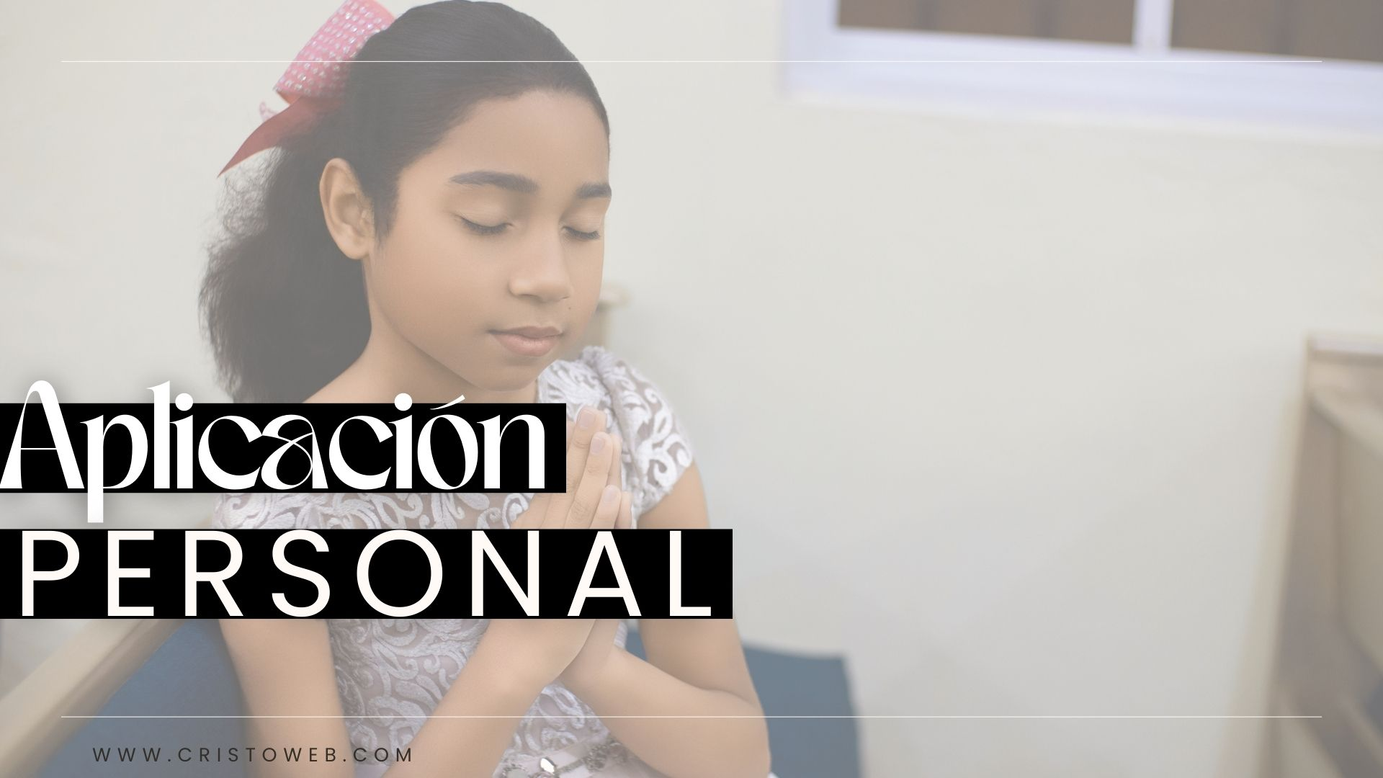
¿Quieres que el Espíritu Santo te prepare día a día mientras esperamos la segunda venida de Cristo?

